Slide 1



教学监督热线 400-1567-315
线程和线程池
讲师：feifei
Notes:
本PPT模板部分元素使用了幻灯片母版制作。如果需要修改，点击-视图-幻灯片母版-修改 完成后关闭编辑母版即可。

Slide 2
教学监督热线 400-1567-315
本节知识点
01
阶段一： 线程的实现
02
阶段二： 线程通信
03
阶段三： 线程池
Notes:
本PPT模板部分元素使用了幻灯片母版制作。如果需要修改，点击-视图-幻灯片母版-修改 完成后关闭编辑母版即可。

Slide 3

教学监督热线 400-1567-315
阶段一
线程的实现

Slide 4
线程模块
Python通过两个标准库_thread 和threading
提供对线程的支持 , threading对_thread进行了封装。
threading模块中提供了Thread , Lock , RLock , Condition等组件。
因此在实际的使用中我们一般都是使用threading

Slide 5

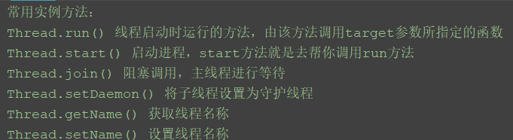
Thread类

Slide 6
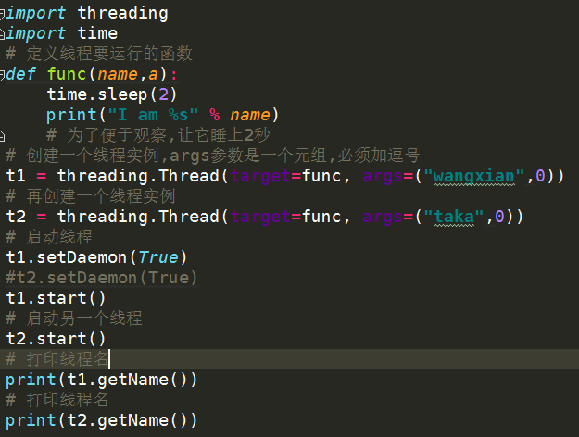
创建线程
在python中创建线程有两种方式,实例Thread类和继承重写Thread类
实例Thread类

Slide 7
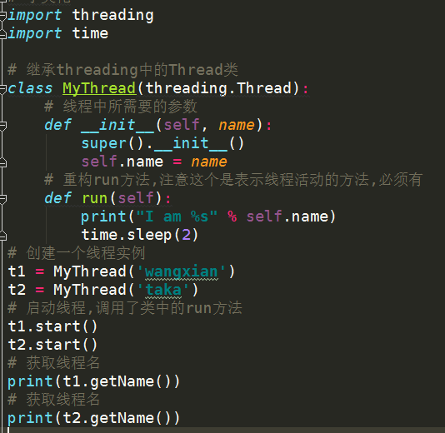
创建线程
继承Thread类

Slide 8
Join & setDaemon
在说这两个方法之前 , 需要知道主线程与子线程的概念
主线程 : 当一个程序启动时 , 就有一个线程开始运行 , 该线程通常叫做程序的主线程
子线程 : 因为程序是开始时就执行的 , 如果你需要再创建线程 , 那么创建的线程就是这个主线程的子线程
主线程的重要性体现在两方面 :
1. 是产生其他子线程的线程
2. 通常它必须最后完成执行比如执行各种关闭操作

Slide 9
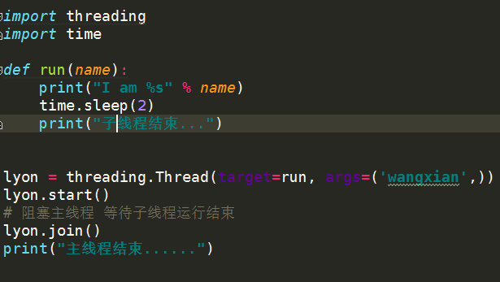
Join & setDaemon
join : 阻塞调用程序 , 直到调用join () 方法的线程执行结束, 才会继续往下执行

Slide 10
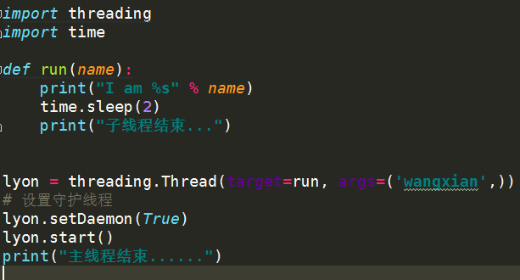
Join & setDaemon
setDaemon() 与 join() 基本上是相对的 , join会等子线程执行完毕 ; 而setDaemon则不会等

Slide 11
教学监督热线 400-1567-315
阶段二
线程间的资源共享

Slide 12
互斥锁
在多线程中 , 所有全局变量对于所有线程都是共享的 , 因此 , 线程之间共享数据最大的危险在于多个线程同时修改一个变量 , 那就乱套了 , 所以我们需要互斥锁 , 来锁住数据。

Slide 13
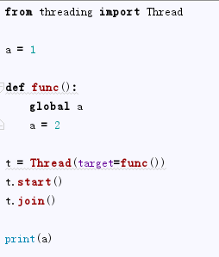
线程间全局变量的共享
提示！
因为线程属于同一个进程，因此它们之间共享内存区域。
因此全局变量是公共的。

Slide 14
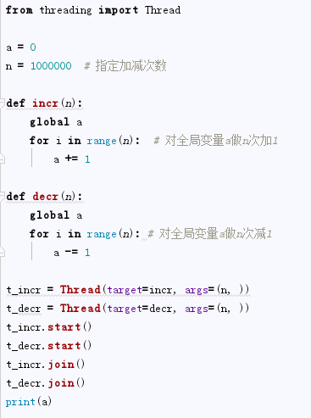
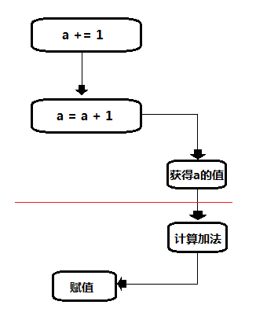
共享内存间存在竞争问题
提示！
如果1000000不能出现效果
可以继续在后面加0

Slide 15
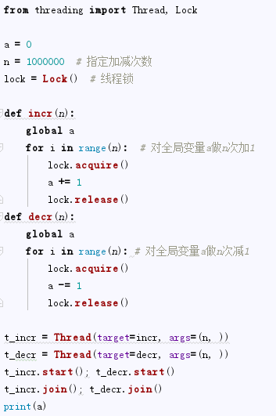
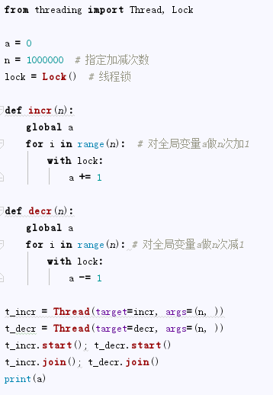
使用锁来控制共享资源的访问

Slide 16
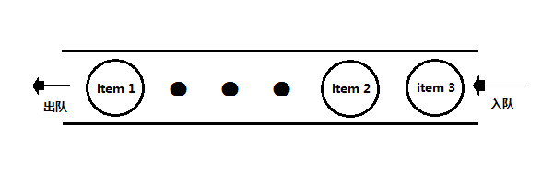
队列的基本概念
一个入口，一个出口
先入先出（FIFO）

Slide 17

线程安全队列
操作一览
queue.Queue
入队： put(item)
出队： get()
队列长度： qsize() # 近似
测试空： empty() # 近似
任务结束： task_done()
测试满： full() # 近似
等待完成： join()

Slide 18
教学监督热线 400-1567-315
阶段三
线程池

Slide 19
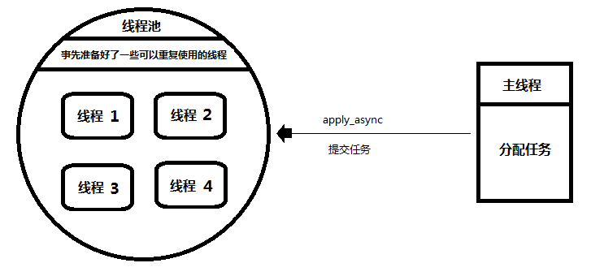
池的概念
主线程： 相当于生产者，只管向线程池提交任务。
并不关心线程池是如何执行任务的。
因此，并不关心是哪一个线程执行的这个任务。
线程池： 相当于消费者，负责接收任务，
并将任务分配到一个空闲的线程中去执行。

Slide 20
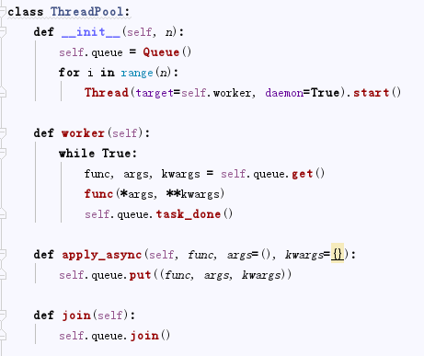
线程池的简单实现

Slide 21
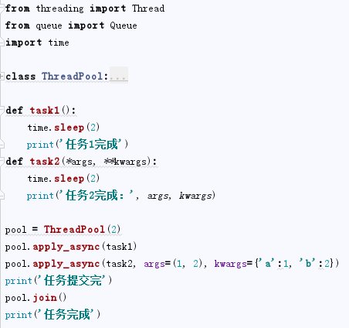
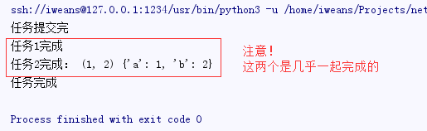
效果演示

Slide 22
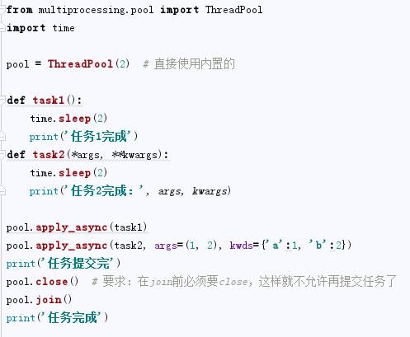
python内置线程池

Slide 23
池的其他操作
操作一： close - 关闭提交通道，不允许再提交任务
操作二： terminate - 中止线程池，中止所有任务

Slide 24
教学监督热线 400-1567-315
谢 谢 !

